Slide 1
实 验
磁盘调度算法

Slide 2

实 验 目 的
通过学习EOS实现磁盘调度算法的机制，掌握磁盘调度算法执行的条件和时机。
观察EOS实现的FCFS、SSTF和SCAN磁盘调度算法，了解常用的磁盘调度算法。
编写CSCAN和N-Step-SCAN磁盘调度算法，加深对各种扫描算法的理解。

Slide 3
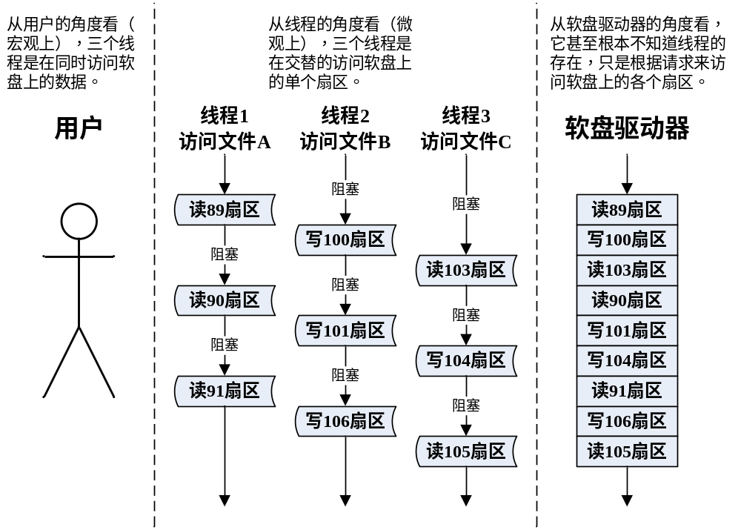
多线程并发访问软盘

Slide 4
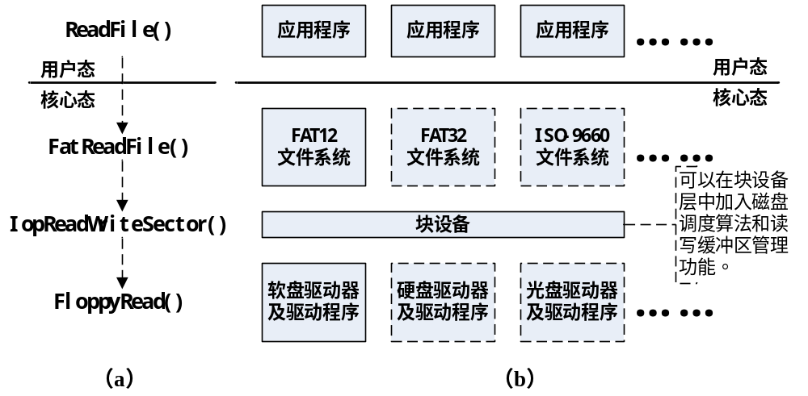
磁盘调度算法在EOS中的位置

Slide 5
磁盘调度算法
执行的条件、执行的时机、操作的对象
当多个线程并发访问磁盘时，只能有一个线程访问磁盘（独占磁盘），而其它的线程会被阻塞，待独占磁盘的线程结束访问操作后，才能唤醒一个阻塞的线程，令其继续独占访问磁盘。
这里提到的唤醒一个阻塞的线程的过程，就是磁盘调度算法工作的过程。可能会有多个线程由于并发访问磁盘而被阻塞，磁盘调度算法就是根据不同的策略，从中选择一个合适的线程来唤醒。
准确的说，磁盘调度算法操作的对象是——由于并发访问同一个磁盘设备而被阻塞的多个线程。

Slide 6
执行的条件、执行的时机、操作的对象
条件：多个线程并发访问同一个磁盘设备才会触发磁盘调度算法。单个线程访问磁盘不会触发磁盘调度算法。
时机：将阻塞线程唤醒时执行调度，而不是将线程阻塞时执行调度。
对象：由于并发访问同一个磁盘设备而被阻塞的多个线程。

Slide 7
EOS中实现的磁盘调度算法
目前EOS只管理了一个块设备——软盘驱动器，为了尽量简单，EOS只考虑对这个唯一的块设备进行磁盘调度。
为每个访问磁盘的线程创建一个对应的请求，并将这些请求放入一个请求队列中。
在块设备读写函数IopReadWriteSector中依次处理请求队列中的请求，各个请求被处理的顺序由磁盘调度算法决定。
在函数IopDiskSchedule中实现各种磁盘调度算法。
控制台命令“ds”专门用来测试磁盘调度算法。

Slide 8
磁盘调度算法使用的重要结构体和全局变量
用于创建请求的结构体在io/iop.h文件中定义如下：
typedef struct _REQUEST {
ULONG Cylinder;
LIST_ENTRY ListEntry;
EVENT Event;
}REQUEST, *PREQUEST;
在io/block.c文件中定义了一组全局变量 ：
MUTEX DiskScheduleMutex;
BOOL IsDeviceBusy;
ULONG CurrentCylinder;
LIST_ENTRY RequestListHead;

Slide 9
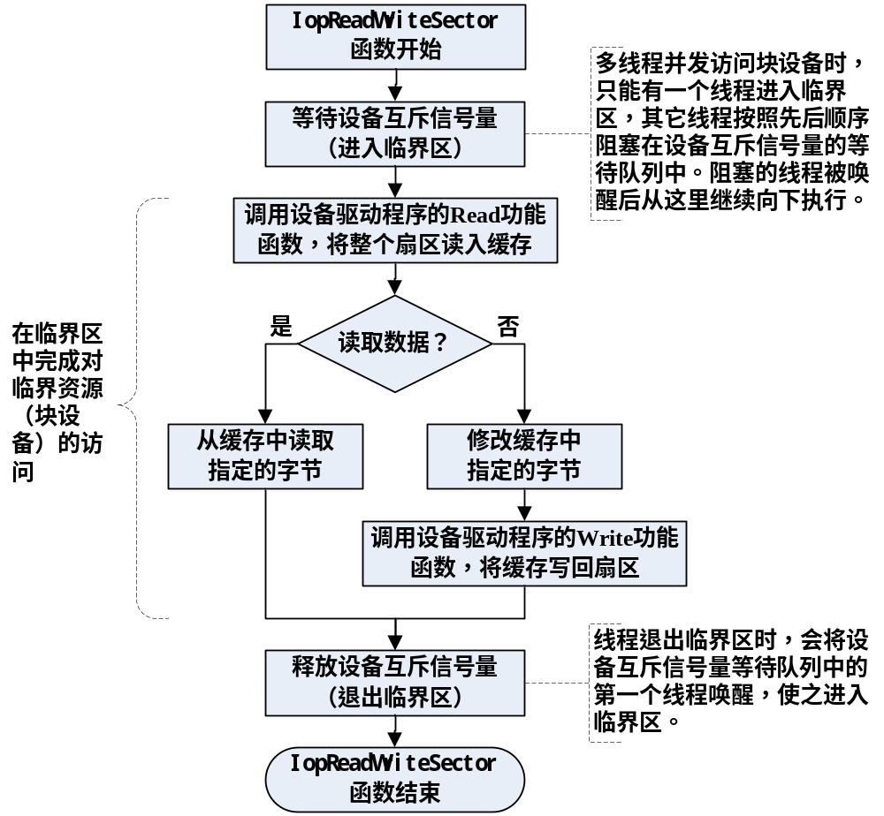
还未实现磁盘调度算法时IopReadWriteSector函数的流程图

Slide 10
在函数IopReadWriteSector中调用磁盘调度算法相关函数
STATUS
IopReadWriteSector(……)
{
PREQUEST pCurrentRequest;
pCurrentRequest = IopReceiveRequest(SectorNumber);
……// 处理请求。与原有操作完全相同。
IopProcessNextRequest(pCurrentRequest);
}

Slide 11
IopReceiveRequest函数
PREQUEST IopReceiveRequest( IN ULONG SectorNumber )
{
PREQUEST pRequest;
pRequest = (PREQUEST)MmAllocateSystemPool( sizeof(REQUEST) );
pRequest->Cylinder = SectorNumber / 18 / 2;
PsInitializeEvent(&pRequest->Event, TRUE, TRUE);
PsWaitForMutex(&DiskScheduleMutex, INFINITE); // 进入临界区
if (IsDeviceBusy) {
PsResetEvent(&pRequest->Event);
} else {
IsDeviceBusy = TRUE;
}
ListInsertTail(&RequestListHead, &pRequest->ListEntry);
PsReleaseMutex(&DiskScheduleMutex); // 退出临界区
PsWaitForEvent(&pRequest->Event, INFINITE);
return pRequest;
}

Slide 12
IopProcessNextRequest函数
VOID IopProcessNextRequest( IN PREQUEST pCurrentRequest )
{
PREQUEST pNextRequest;
PsWaitForMutex(&DiskScheduleMutex, INFINITE); // 进入临界区
CurrentCylinder = pCurrentRequest->Cylinder;
ListRemoveEntry(&pCurrentRequest->ListEntry);
MmFreeSystemPool(pCurrentRequest);
if (ListIsEmpty(&RequestListHead)) {
IsDeviceBusy = FALSE;
} else {
pNextRequest = IopDiskSchedule();
PsSetEvent(&pNextRequest->Event);
}
PsReleaseMutex(&DiskScheduleMutex); // 退出临界区
}

Slide 13
文件io/block.c中的磁盘调度算法函数IopDiskSchedule
PREQUEST
IopDiskSchedule(
VOID
)
可以实现多种磁盘调度算法，包括FCFS、SSTF、SCAN、CSCAN、N-Step-SCAN等，目前仅实现了最简单的FCFS算法。
当前磁头所在的磁道保存在全局变量 CurrentCylinder 中。
请求队列中各个请求的 Cylinder 域保存了对应线程要访问的磁道号。
注意，该函数只是从请求队列中选择下一个要被处理的请求，而不需要将选中的请求从请求队列中移除，也不需要将请求对应的线程唤醒。

Slide 14
实现了FCFS算法的IopDiskSchedule函数
PREQUEST
IopDiskSchedule(
VOID
)
{
PLIST_ENTRY pListEntry;
PREQUEST pNextRequest;
pListEntry = RequestListHead.Next;
pNextRequest = CONTAINING_RECORD(pListEntry, REQUEST, ListEntry);
return pNextRequest;
}

Slide 15
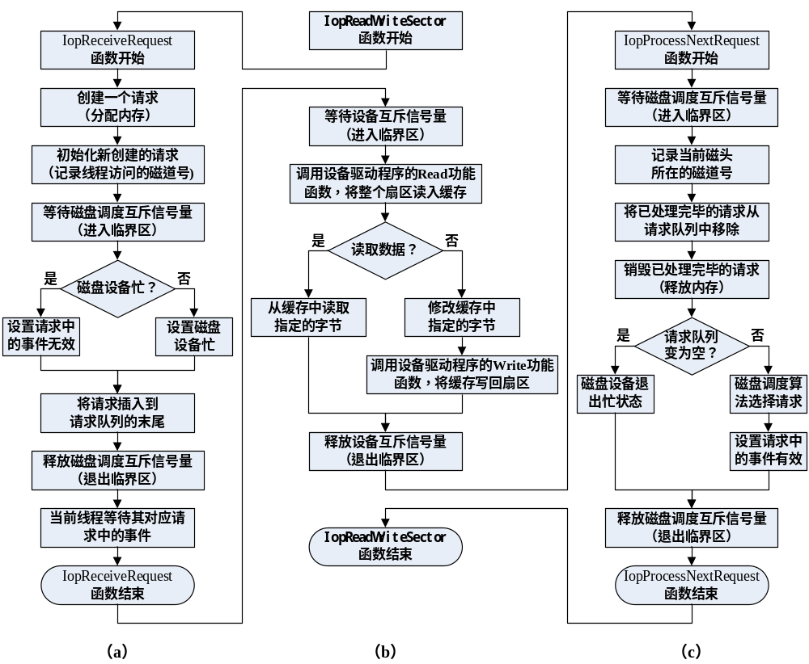
C
B
A
Notes:
黑色的线表示只有一个线程访问磁盘时的流程。线程A正在访问磁盘时，线程B、C并发访问磁盘，并阻塞在对应的请求上，待A结束访问后，B、C对应的请求再按照FCFS策略依次被处理。将对应的请求一一进行了标记。

Slide 16
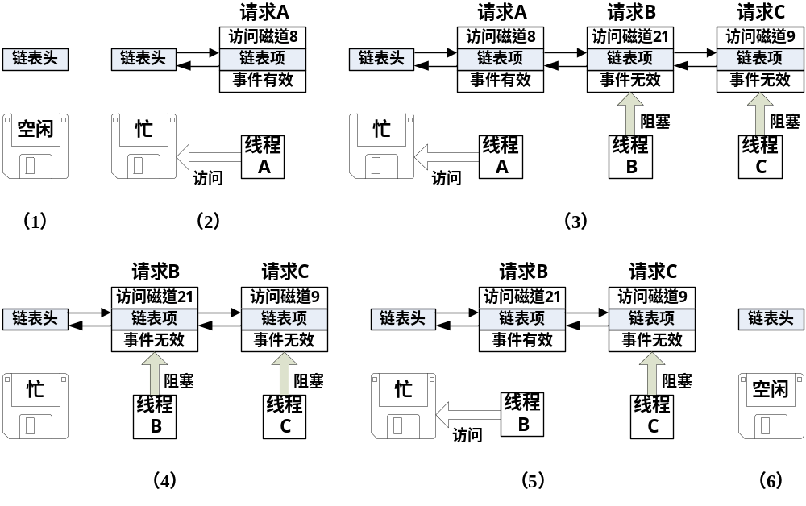
并发访问软盘的多个线程，在请求队列中阻塞与唤醒的过程
Notes:
与上一页幻灯片中线程A、B、C执行的过程是对应的。

Slide 17
专门用来测试磁盘调度算法的控制台命令“ds”
该控制台命令是在ke/sysproc.c文件中的ConsoleCmdDiskSchedule函数内实现的。在该函数执行的过程中，首先让当前线程访问一次磁盘上的某个磁道，从而设置磁头的初始位置，然后将磁盘设备的状态设置为忙，并创建多个访问不同磁道的线程。由于磁盘设备忙，这些线程的请求都会被放入请求队列中，直到被磁盘调度算法选中后才会被处理。最后触发磁盘调度算法，按照调度策略依次处理请求队列中的所有请求。
优点：
方便指定线程的数量、各个线程要访问的磁道号以及线程被阻塞的顺序。
与磁盘上使用的文件系统无关。

Slide 18
ke/sysproc.c文件中的ConsoleCmdDiskSchedule函数
PRIVATE
VOID
ConsoleCmdDiskSchedule(
IN HANDLE StdHandle
)
{
PREQUEST pNextRequest;
extern BOOL IsDeviceBusy;
ULONG StartCylinder = 10;
AccessCylinderThread((PVOID)StartCylinder);
fprintf(StdHandle, "Start Cylinder: %d\n", StartCylinder);
IsDeviceBusy = TRUE;
NewThreadAccessCylinder(StdHandle, 8);
NewThreadAccessCylinder(StdHandle, 21);
……
NewThreadAccessCylinder(StdHandle, 10);
pNextRequest = IopDiskSchedule();
PsSetEvent(&pNextRequest->Event);
}

Slide 19
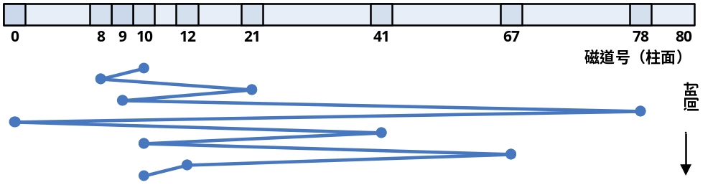
FCFS算法磁头移动的轨迹
当前磁头停留在10磁道，请求队列中的线程依次访问磁道8、21、9、78、0、41、10、67、12、10。
总寻道数360 寻道次数 10 平均寻道数 36

Slide 20
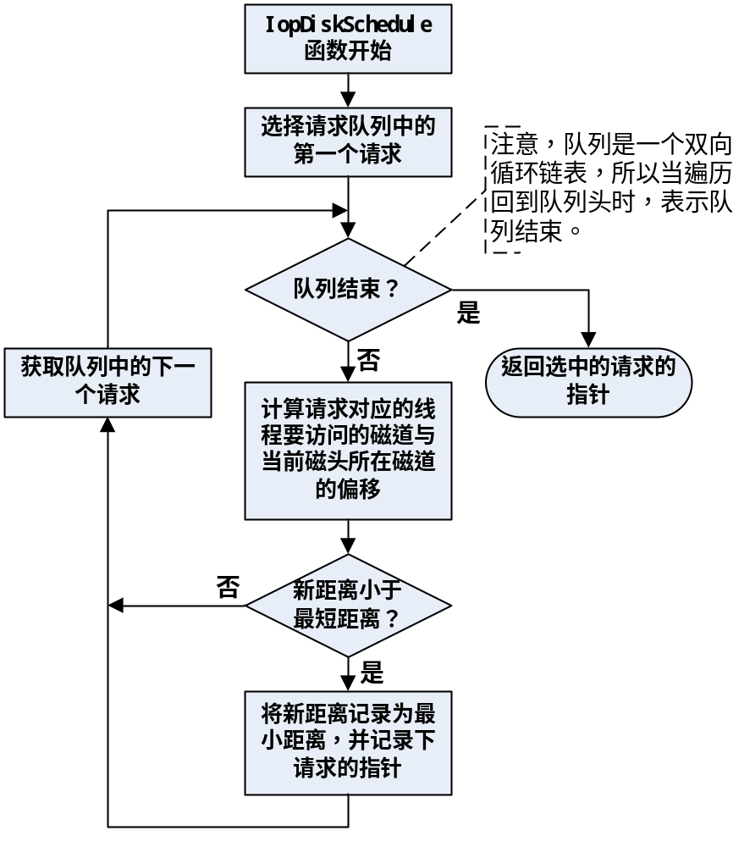
实现SSTF算法的IopDiskSchedule函数流程图

Slide 21
实现SSTF算法的IopDiskSchedule函数
PREQUEST
IopDiskSchedule(
VOID
)
{
PLIST_ENTRY pListEntry;
PREQUEST pRequest;
LONG Offset;
ULONG ShortestDistance = 0xFFFFFFFF;
PREQUEST pNextRequest;
for (pListEntry = RequestListHead.Next;
pListEntry != &RequestListHead;
pListEntry = pListEntry->Next) {
pRequest = CONTAINING_RECORD(pListEntry, REQUEST, ListEntry);
Offset = pRequest->Cylinder - CurrentCylinder;
if (abs(Offset) < ShortestDistance) {
ShortestDistance = abs(Offset);
pNextRequest = pRequest;
}
}
return pNextRequest;
}

Slide 22
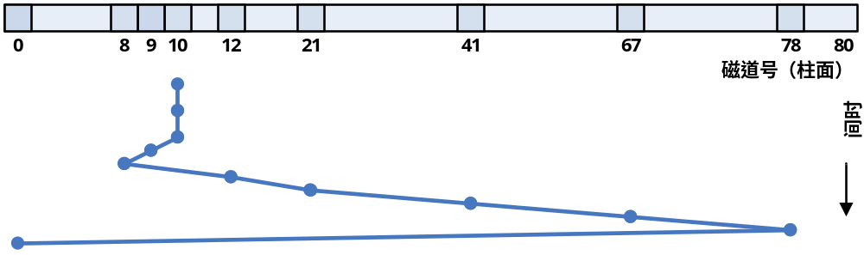
SSTF算法磁头移动的轨迹
当前磁头停留在10磁道，请求队列中的线程依次访问磁道8、21、9、78、0、41、10、67、12、10。
总寻道数150 寻道次数 10 平均寻道数 15

Slide 23
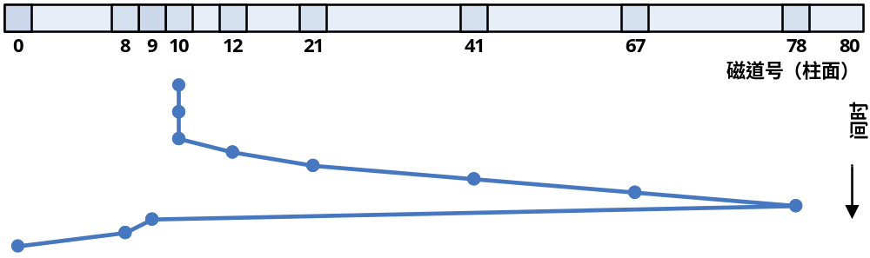
SCAN算法磁头移动的轨迹
当前磁头停留在10磁道，请求队列中的线程依次访问磁道8、21、9、78、0、41、10、67、12、10。
总寻道数146 寻道次数 10 平均寻道数 14

Slide 24
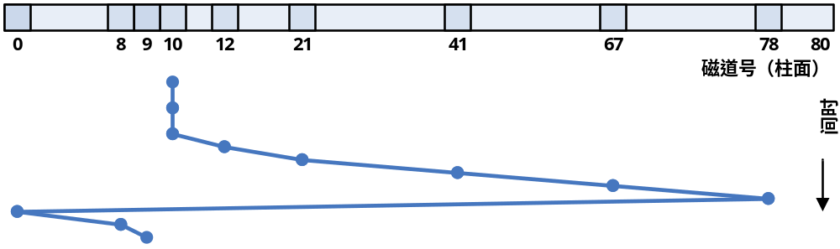
CSCAN算法磁头移动的轨迹
当前磁头停留在10磁道，请求队列中的线程依次访问磁道8、21、9、78、0、41、10、67、12、10。
总寻道数155 寻道次数 10 平均寻道数 15

Slide 25
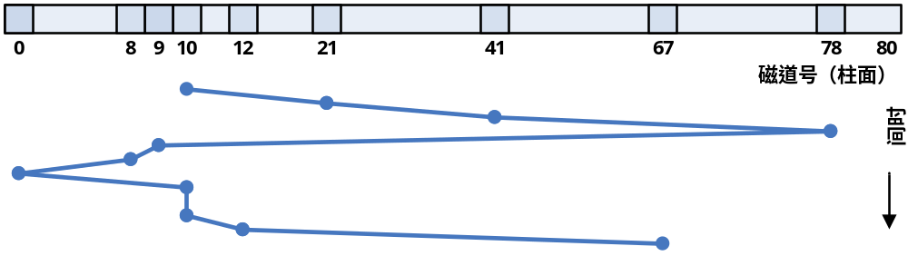
N=6时，N-Step-SCAN算法磁头移动的轨迹
当前磁头停留在10磁道，请求队列中的线程依次访问磁道8、21、9、78、0、41、10、67、12、10。
总寻道数213 寻道次数 10 平均寻道数 21

